Slide 1

Projet de fin d’étude
Système de Localisation et de Contrôle à Distance de Véhicules à distance
Réalisé par :
Hamza EL ASLY
Endurant :
Mr. Adnane TALHA
Filière : 3ème année Licence Intelligence Artificielle
Année universitaire : 2024-2025

Slide 2

Système de Localisation et de Contrôle à Distance de Véhicules Connectés
La télématique embarquée et les véhicules connectés révolutionnent notre interaction avec l'automobile, transformant les véhicules en plateformes intelligentes capables de communiquer et d'interagir avec leur environnement. Cette présentation explorera un système de localisation et de contrôle à distance innovant, développé en utilisant Python, Flask et SQLite, conçu pour répondre aux défis modernes de la gestion de flotte et de la sécurité automobile.

Slide 3

Introduction à la Télématique Embarquée et aux Véhicules Connectés
Qu'est-ce que la Télématique Embarquée ?
L'Ère des Véhicules Connectés
Bénéfices Multiples
Un véhicule connecté est équipé de technologies permettant une connectivité internet, transformant l'expérience de conduite. Ces véhicules peuvent communiquer avec d'autres véhicules (V2V), les infrastructures (V2I), les piétons (V2P) et le cloud (V2C).
Sécurité Accrue : Appels d'urgence automatiques, assistance à la conduite.
La télématique embarquée combine les télécommunications et l'informatique pour collecter et transmettre des données à distance. Dans le contexte automobile, elle permet la communication bidirectionnelle entre le véhicule et des systèmes externes, offrant une multitude de services.
Confort Amélioré : Navigation en temps réel, info-divertissement, mises à jour logicielles à distance.
Gestion de Flotte Optimisée : Suivi GPS, maintenance prédictive, optimisation des itinéraires, réduction de la consommation de carburant.

Slide 4

Problématique et Besoins Ciblés
1
Contrôle à Distance des Véhicules
Le besoin de contrôler certaines fonctions du véhicule (démarrage/arrêt du moteur, verrouillage des portes) à distance est crucial pour la sécurité (en cas de vol) et le confort (pré-conditionnement de l'habitacle).
2
Surveillance et Suivi GPS
Le suivi en temps réel de la position GPS est indispensable pour la logistique des flottes, la récupération de véhicules volés et la tranquillité d'esprit des propriétaires.
3
Optimisation de l'Économie de Carburant
La surveillance de la consommation de carburant et l'analyse des habitudes de conduite permettent d'identifier les opportunités d'optimisation, réduisant les coûts opérationnels et l'empreinte carbone.
4
Alertes de Sécurité en Temps Réel
La détection et la notification immédiate d'événements anormaux (tentative d'effraction, dépassement de vitesse, sortie de zone géographique) sont vitales pour prévenir les risques et réagir rapidement.

Slide 5
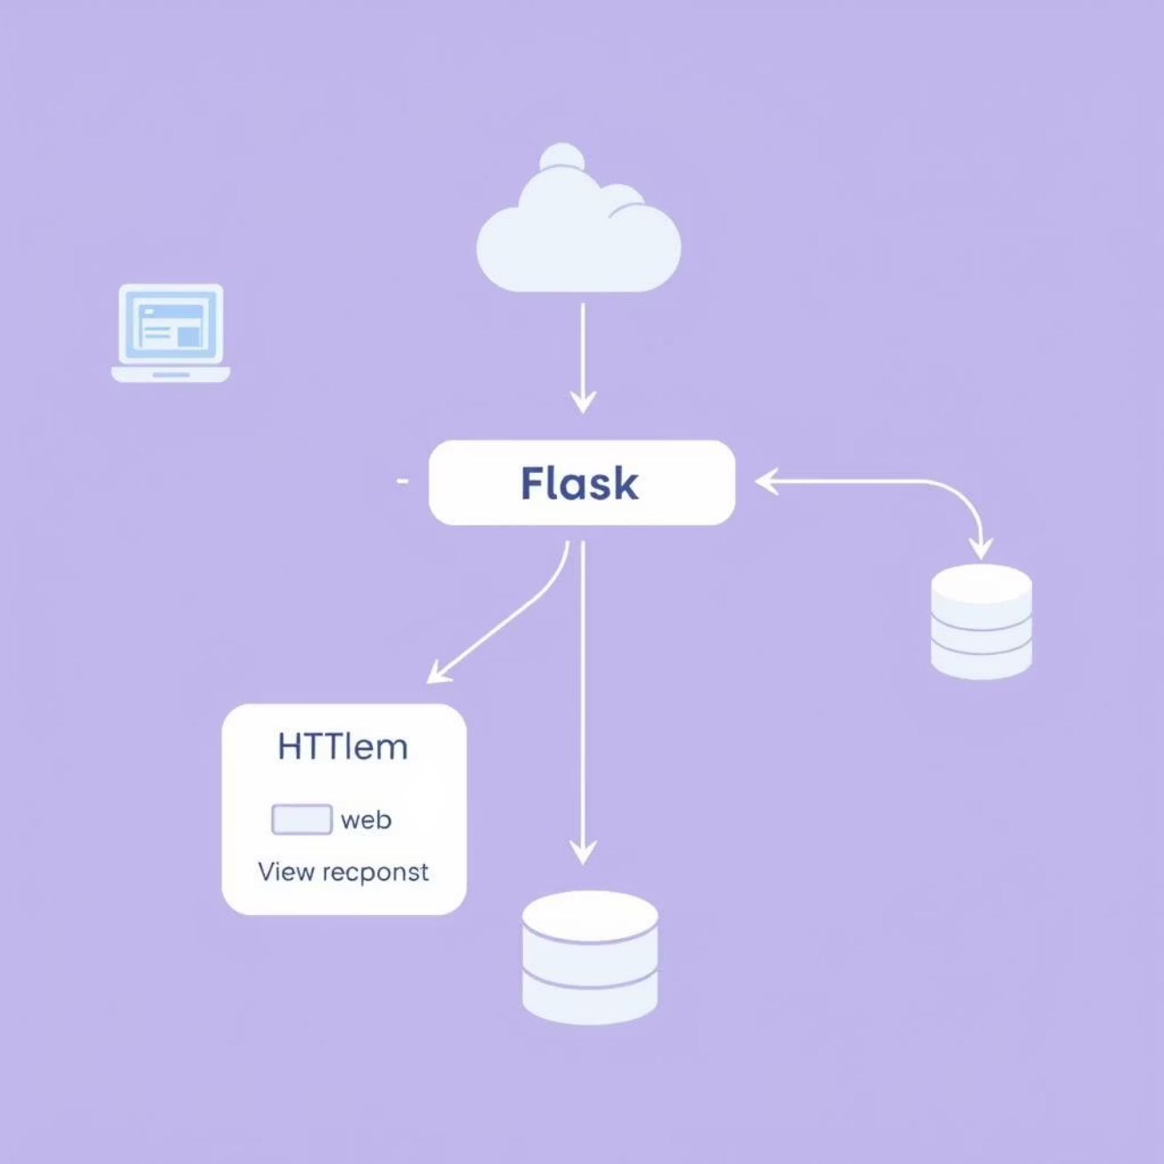
Présentation de la Solution Développée
Notre solution est un système robuste et flexible, conçu pour la gestion et le contrôle à distance de véhicules. Il s'appuie sur des technologies open-source largement adoptées, garantissant performance et maintenabilité.
Backend Python avec Flask: Le cœur de notre système est une API RESTful développée avec Flask, un micro-Framework web Python. Il gère la logique métier, les requêtes des clients et l'interaction avec la base de données et le simulateur.
Base de Données Relationnelle SQLite: Nous utilisons SQLite pour la persistance des données. Son modèle simple et sans serveur est idéal pour un prototype ou des déploiements légers. Le schéma de la base inclut trois tables principales :
Vehicles: Informations sur chaque véhicule (ID, statut du moteur, verrouillage, dernière position GPS, niveau de carburant, température).
ActivityLogs: Enregistrement de toutes les actions de contrôle effectuées (qui a fait quoi, quand et avec quel résultat).
History: Historique des positions GPS et des données des capteurs du véhicule à intervalles réguliers.
Mises à Jour en Temps Réel et Simulateur: Un simulateur de déplacement de véhicule, exécuté dans un thread parallèle, met à jour en temps réel les données de position, de carburant, de température et de vitesse. Cela permet de simuler un environnement dynamique sans nécessiter de matériel physique.
Interface Web de Gestion: Un tableau de bord HTML interactif sert d'interface utilisateur pour la visualisation des données et l'envoi de commandes. Il communique avec le backend via l'API REST GET/POST.

Slide 6
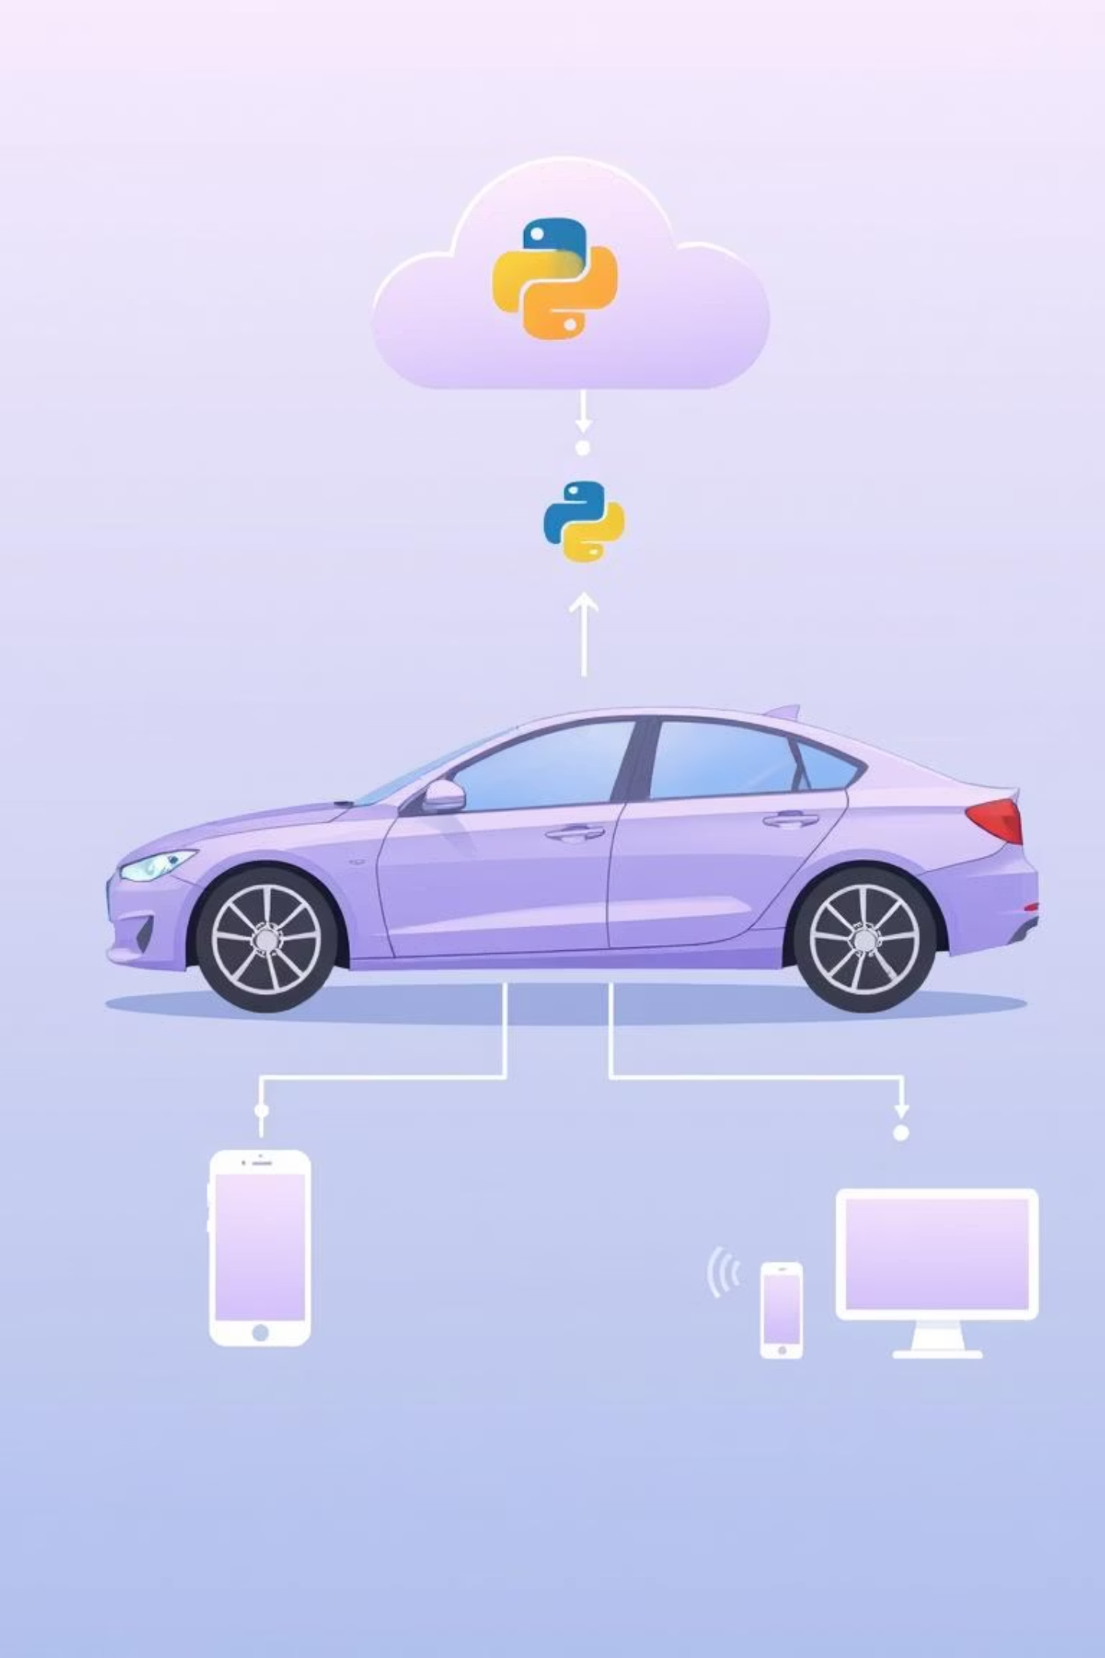




Architecture de la Solution
L'architecture de notre solution est conçue pour être modulaire, scalable et résiliente, permettant une communication fluide entre le véhicule et l'utilisateur via une plateforme centralisée.
1. Simulateur (Thread Parallèle)
Un thread séparé simule le comportement du véhicule, mettant à jour périodiquement sa position GPS et les données des capteurs (carburant, température, vitesse) directement dans la base de données, simulant ainsi un véhicule réel.
2. API REST (Flask)
Le serveur Flask expose une série d'endpoints RESTful pour interagir avec le système. Il reçoit les requêtes de l'interface web, les traite, interagit avec la base de données et le simulateur, puis renvoie les réponses.
3. Base de Données (SQLite)
SQLite est la couche de persistance des données. Toutes les informations sur les véhicules (état, position) et les journaux d'activités y sont stockés et récupérés par l'API Flask.
4. Interface Utilisateur (Web/Mobile)
Le tableau de bord HTML/JavaScript est la porte d'entrée pour l'utilisateur. Il envoie des requêtes HTTP (GET pour la récupération de données, POST pour les commandes) et affiche les informations dynamiquement.

Slide 7
Démonstration Fonctionnelle
📍 Suivi GPS
🗺️ Contrôle et Visualisation via Dashboard
📝 Journaux d'Activités et API

Slide 8
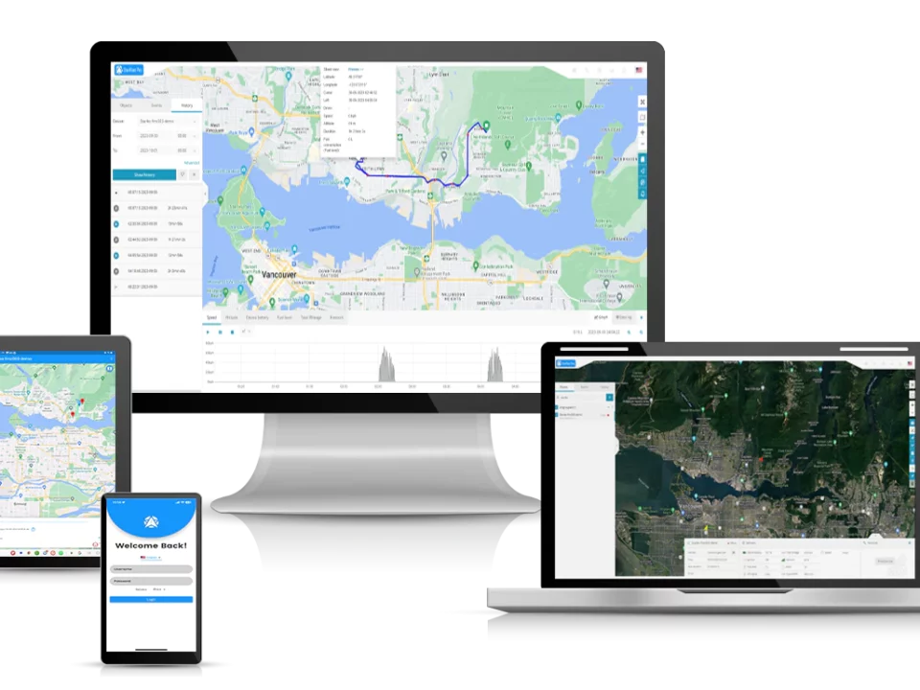
📍 Suivi GPS Simulé :
Le système affiche la position géographique du véhicule en temps réel, incluant la latitude, la longitude et une adresse approximative. La visualisation est assurée par l'intégration d'une carte interactive (par exemple, via Folium ou une API de cartographie statique), offrant une vue dynamique du déplacement du véhicule.
Cette fonctionnalité est essentielle pour la logistique, la sécurité et la compréhension des trajets effectués.
# Exemple de données GPS :
simuléesvehicle_data = {
"latitude": 48.8566,
"longitude": 2.3522,
"speed": 60, # km/h
"fuel_level": 75, # %
"temperature": 20 # °C
}

Slide 9
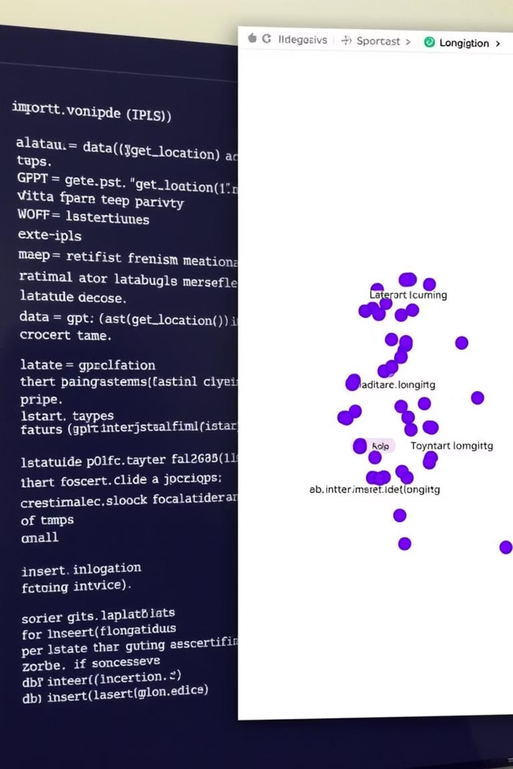
Localisation GPS et Enregistrement des Positions
La localisation est le fondement de toute solution télématique. Notre système simule ou utilise des données GPS réelles pour suivre le véhicule et enregistrer ses positions avec précision.
L'exemple de code Python ci-dessous montre comment un script simple, exécuté sur le véhicule (ou simulant un véhicule), peut générer des coordonnées GPS et les envoyer à un serveur Flask. Le serveur, à son tour, stocke ces données dans une base de données SQLite.
# Services de Vehicle
class VehicleTracker:
def __init__(self):
self.running = True
def simulate_vehicle_updates(self):
"""Simulate real-time vehicle data updates"""
while self.running:
try:
vehicles = Vehicle.query.all()
for vehicle in vehicles:
if vehicle.engine_status: # Simulate movement and data changes
old_speed = vehicle.speed
vehicle.speed = max(0, vehicle.speed + random.uniform(-5, 5))
vehicle.fuel = max(0, vehicle.fuel - random.uniform(0, 0.3))
vehicle.temperature = vehicle.temperature + random.uniform(-1, 2)
# Update location slightly (simulate movement)
vehicle.latitude += random.uniform(-0.001, 0.001)
vehicle.longitude += random.uniform(-0.001, 0.001)
vehicle.last_update = datetime.utcnow()
# Save to history occasionally
if random.random() < 0.1:
DatabaseService.save_vehicle_history(vehicle)
# Add random events
if random.random() < 0.05: # 5% chance
events = [
('Speed Changed', f'Speed changed from {old_speed:.1f} to {vehicle.speed:.1f} mph'),
('Location Updated', f'Vehicle moved to {vehicle.latitude:.4f}, {vehicle.longitude:.4f}'),
('Fuel Consumed', f'Fuel level: {vehicle.fuel:.1f}%')]
event_action, event_details = random.choice(events)
DatabaseService.add_log(vehicle.id, event_action, 'success', event_details)
db.session.commit()
time.sleep(5) # Update every 5 seconds
except Exception as e:
print(f"Error in vehicle simulation: {e}")
db.session.rollback()
time.sleep(5)
Côté serveur Flask, un endpoint reçoit ces données, les valide et les insère dans une table SQLite. Chaque enregistrement inclut l'identifiant du véhicule, les coordonnées latitude et longitude, et un horodatage pour l'historique.

Slide 10
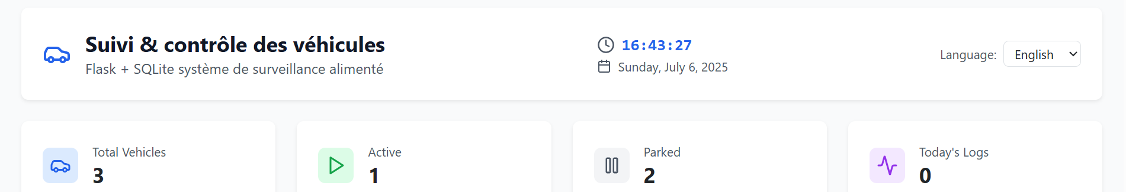




Interface Utilisateur et Fonctionnement
L'interface utilisateur est conçue pour être intuitive et offrir un accès rapide aux fonctionnalités clés de localisation et de contrôle. Bien que l'implémentation spécifique de l'interface (web ou mobile) puisse varier, les fonctionnalités de base restent les mêmes.
Visualisation sur Carte
Panneau de Contrôle
Une carte interactive, intégrant des bibliothèques comme Folium, affiche la position actuelle du véhicule en temps réel. L'historique des trajets peut également être visualisé, permettant de retracer les déplacements sur une période donnée.
Des boutons clairement identifiés pour "Démarrer Moteur" et "Arrêter Moteur" permettent d'envoyer des commandes à distance. D'autres contrôles peuvent être ajoutés pour gérer les phares, le verrouillage des portes, ou l'activation de l'alarme.
Affichage des Capteurs
Historique des Opérations
Un tableau de bord affiche les données en temps réel provenant des capteurs du véhicule : niveau de carburant, température du moteur, état des portes, tension de la batterie, etc. Cela permet une surveillance complète de l'état du véhicule.
Un journal des événements enregistre toutes les commandes envoyées, les alertes reçues et les changements d'état du véhicule, offrant une traçabilité complète des interactions.

Slide 11
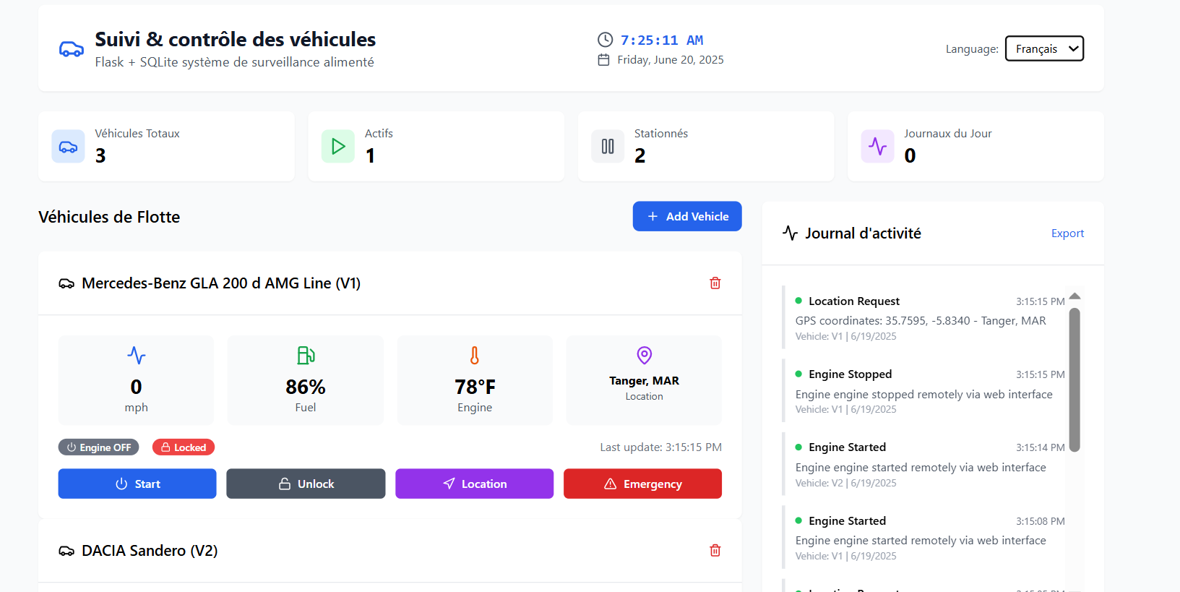
🗺️ Visualisation via Dashboard

Slide 12
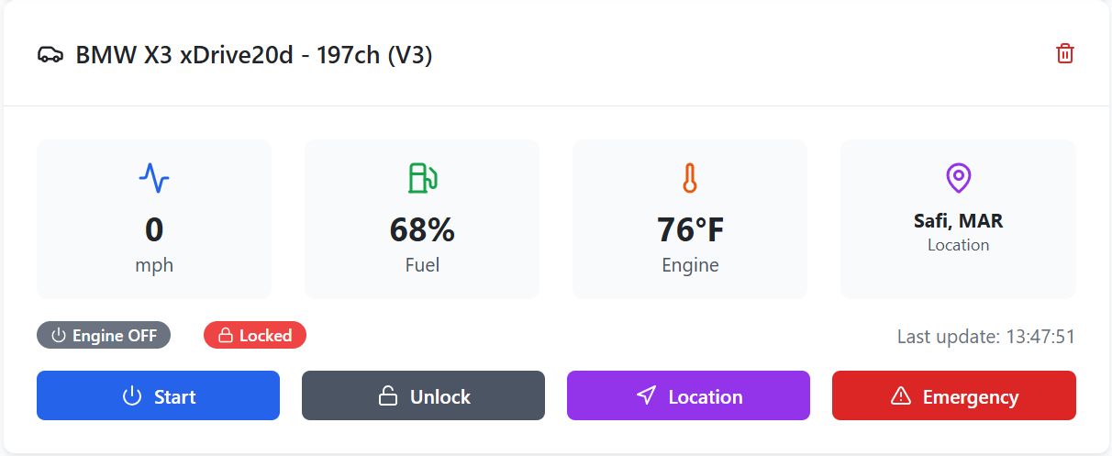
🔧 Contrôle Moteur et Verrouillage
Démarrer/Arrêter le moteur: Utile pour la gestion de l'accès ou la coupure à distance en cas de vol.
VerAjouterouiller/Déverrouiller les portes: une couche de sécurité ou de commodité pour l'accès.
Chaque action déclenche une mise à jour du statut du véhicule dans la base de données et est enregistrée dans les journaux.

Slide 13
🚨 Arrêt d'Urgence
Une fonctionnalité critique est l'arrêt d'urgence, capable de couper le moteur et d'activer le freinage d'urgence dans des situations extrêmes. Cette commande est prioritaire et nécessite une confirmation.
# Exemple d'appel API pour l'arrêt d'urgencePOST
/api/vehicle/{id}/emergency_stop{
"confirm": true
}

Slide 14
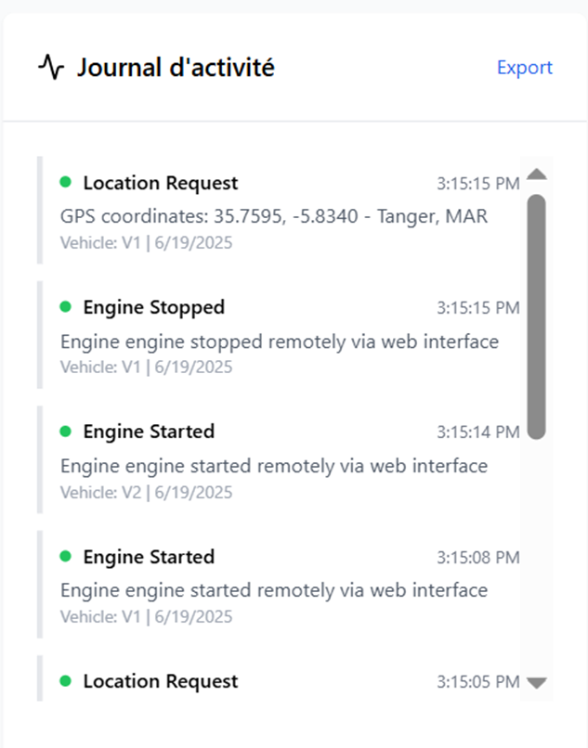
📝 Journaux d'Activités
Pour assurer la traçabilité et l'audit, toutes les actions effectuées sur les véhicules sont enregistrées dans la table ActivityLogs. Ces journaux sont accessibles via le tableau de bord et fournissent des détails surs :
L'action: (ex: "Démarrage moteur", "Verrouillage des portes", "Mise à jour GPS").
Le statut: (ex: "Succès", "Échec", "En cours").
L'utilisateur: (ex: "admin", "simulateur").
Le timestamp: Date et heure de l'événement.
# Exemple de log d'activité{
"timestamp": "2023-10-27 10:30:00",
"action": « Start",
"vehicle_id": "V3",
"status": "SUCCESS«
}
Date/Heure | Action | Véhicule | Résultat
2025-04-11 14:05 | Start | V1 | Succès
2025-04-12 10:06 | Stop | V1 | Succès
2025-04-12 13:10 | Simulation GPS Position | V2 | En cours

Slide 15

Perspectives Futures
🔐 Sécurité Renforcée
L'ajout de mécanismes d'authentification robustes (OAuth2, JWT) et le chiffrement des communications (HTTPS) sont des étapes cruciales pour protéger les données sensibles et contrôler l'accès au système.
📱 Intégration Mobile Native
Le développement d'applications mobiles natives (iOS/Android) offrirait une expérience utilisateur optimisée,
avec des fonctionnalités telles que les notifications push et l'accès hors ligne à certaines données.
🚨 Alertes en Temps Réel Avancées
Mettre en place des alertes personnalisables via SMS ou e-mail pour des événements critiques : dépassement de vitesse, sortie de zone géographique (geofencing), niveau de carburant bas, ou détection d'accident.
📜 Scalabilité Cloud
Migrer l'infrastructure de la base de données et du serveur Flask vers des services cloud (AWS, Azure, GCP) pour gérer un grand nombre de véhicules et de données.

Slide 16
Conclusion
Cette présentation a démontré le potentiel de Python pour développer une solution télématique complète, capable de localiser, surveiller et contrôler à distance un véhicule en temps réel. Grâce à des technologies comme Flask & SQLite, nous avons pu créer une application web intuitive qui gère les données GPS, les commandes moteur, et l’état global du véhicule avec fluidité.
L’intégration de l’intelligence artificielle vient enrichir ce système en ajoutant une couche de prédiction intelligente des pannes. En analysant des paramètres comme la température, la vitesse ou le niveau de carburant, le système est désormais capable d’anticiper des anomalies mécaniques potentielles avant qu’elles ne surviennent. Cette approche proactive ouvre la voie à une maintenance prédictive, réduisant les coûts et augmentant la fiabilité.
En somme, cette solution illustre comment la puissance du logiciel open source, combinée à l’intelligence artificielle, peut transformer un simple véhicule en un objet connecté intelligent et sécurisé.

Slide 17



Réflexions Finales et Appel à l'Innovation
Ce projet démontre le potentiel des technologies open-source pour créer des solutions complètes de télématique embarquée. Le système développé, bien que basé sur une simulation, pose les fondations d'une application réelle, évolutive et sécurisée.
"Le futur de la mobilité est connecté, intelligent et autonome. L'ingénierie logicielle est la clé pour le déverrouiller."
Nous encourageons les étudiants en ingénierie à explorer ces domaines, à innover et à contribuer à façonner un avenir où les véhicules ne sont plus de simples moyens de transport, mais des partenaires intelligents pour une vie plus sûre, plus efficace et plus confortable. Les défis sont nombreux, mais les opportunités sont illimitées. La prochaine étape est entre vos mains !

Slide 18
Merci pour votre attention
Ce projet démontre comment l’alliance entre la télématique, l’intelligence artificielle et la puissance de Python peut transformer un véhicule en système connecté intelligent, préventif et réactif.
Présenté par :
Hamza El Asly Contrôle et prédiction à distance des véhicules via Flask & IA

